Slide 1

Hava Kalitesini İzleme Sitesi
Hava kalitesini izlemek için tasarlanan bu site, insanların sağlığı ve çevrenin korunması için büyük önem taşımaktadır. Hava kalitesinin neden önemli olduğunu keşfedin ve sitemizin sunduğu faydalardan yararlanın.

Slide 2

Hava Kalitesi Nedir?
Hava kalitesi, atmosferdeki kirleticilerin miktarını ve türünü tanımlayan bir ölçüdür. İyi bir hava kalitesine sahip olmak, temiz ve sağlıklı bir çevrede yaşamak için önemlidir. Hava kalitesi standartlarına uyum, insan sağlığını korumak ve çevreyi kirletmeden sürdürülebilir bir yaşam sağlamak için gereklidir.

Slide 3
Neden Hava Kalitesi Önemlidir?
Hava kirliliği birçok sağlık sorununa ve çevresel etkiye neden olabilir. Kalitesiz hava solunum yolu hastalıklarını tetikleyebilir, akciğer fonksiyonlarını etkileyebilir ve kronik hastalıkların ilerlemesine katkıda bulunabilir. Temiz hava solumak, sağlığımızı korumak ve yaşam kalitemizi artırmak için önemlidir.

Slide 4

Hava Kalitesini İzlemenin Yararları
Bilinçli Kararlar
Hava kalitesini takip etmek, günlük aktivitelerinizde bilinçli kararlar almanıza yardımcı olur. Spor yapma, seyahat planlama veya açık havada vakit geçirme gibi aktiviteleri hava kalitesine göre düzenleyebilirsiniz.
Çevre Bilinci
Hava kalitesini izlemek, çevre bilincinin gelişmesine katkıda bulunur. Kirleticilerin kaynaklarını belirleyerek, aileleriniz ve toplumunuz için gerçekleştirebileceğiniz önlemleri öğrenebilirsiniz.
Gelecek Kuşaklar
Hava kalitesini izlemek, gelecek kuşaklar için daha temiz ve sağlıklı bir dünya yaratmaya katkıda bulunur. Bilinçli tercihler yaparak, çevremizi koruma yolunda ilham kaynağı olabiliriz.

Slide 5
Hava Kalitesi İzleme Sitesi Hakkında Genel Bilgi
1
Hava Kalitesi Ölçümleri:
2
Coğrafi Konum İzleme:
PM2.5, PM10, karbon monoksit, ozon gibi önemli hava kalitesi parametrelerini ölçen sensörler kullanılır. Hava kalitesi verilerini gerçek zamanlı olarak görüntüleme.
Kullanıcının bulunduğu coğrafi konum üzerinden hava kalitesini izleme olanağı.
3
Tarih ve Zaman Analizi:
4
Bildirimler ve Uyarılar:
Hava kalitesi verilerini belirli tarih ve zaman aralıklarında analiz etme yeteneği.
Belirli hava kalitesi eşiklerini aşan durumlarda kullanıcılara bildirim gönderme.
5
Grafiksel Gösterim:
Hava kalitesi verilerini grafiklerle görsel olarak temsil etme. Trend analizi ve geçmiş veri görüntüleme özellikleri.

Slide 6

Site Kullanımı ve Navigasyon
1
Ana Sayfa
Hava kalitesi haritaları, kullanıcı yorumları ve hızlı erişilebilir bilgiler ile ana sayfada hava kalitesi durumunu takip edebilirsiniz.
2
Detaylı Bilgiler
Belirli bir bölge veya şehir hakkında ayrıntılı hava kalitesi bilgilerine erişmek isterseniz, detaylı bilgiler bölümünü kullanabilirsiniz.
3
Bildirimler ve Ayarlar
Kişiye özel bildirim ayarlarını yapabilir ve hava kalitesine göre uyarılar alabilirsiniz. Ayrıca hesap bilgilerinizi düzenlemek ve site tercihlerinizi belirlemek için ayarlar bölümünü kullanabilirsiniz.

Slide 7

Geliştirme Planı
1
Daha Fazla Veri Kaynağı
Hava kalitesi verilerini daha fazla kaynaktan alarak doğruluğunu artırmayı hedefliyoruz. Daha geniş bir veri tabanına sahip olarak kullanıcılara kapsamlı bilgiler sunmayı hedefliyoruz.
2
Kullanıcı Özelleştirmeleri
Kullanıcılarımızın tercihlerine daha fazla odaklanmak için özelleştirilebilir arayüz ve bildirim seçenekleri sunmayı planlıyoruz. Böylece her kullanıcının ihtiyacına daha uygun bir deneyim sunacağız.
3
Daha Fazla Etkileşim
Kullanıcı topluluğunu ve geri bildirimlerini daha fazla dahil ederek, hava kalitesi konusunda farkındalığı artırmayı hedefliyoruz. İnsanların çevre bilincini yükseltmek ve toplumun daha temiz bir geleceğe yönelmesini sağlamak için projeler geliştirmeyi planlıyoruz.

Slide 8

Sonuç ve Özet
Hava kalitesini izleme sitesi, sağlığımızı korumak ve çevremizi temiz tutmak için önemli bir araçtır. Bilinçli kararlar almak, çevre bilincini artırmak ve gelecek nesillere temiz bir dünya bırakmak için hava kalitesini izlemeye başlayın. Sitemizi ziyaret ederek bu önemli konuda bilgi sahibi olun ve harekete geçin.

Slide 9
Kullanılacak Teknolojiler
DataBase
Frontend
Backend
Html
Css
JavaScript
.NetCore
Mssql

Slide 10
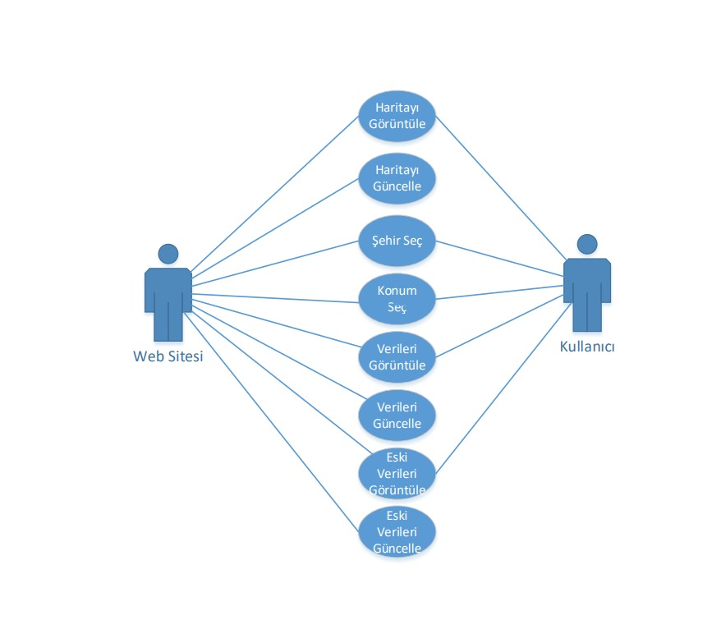
Use Case

Slide 11
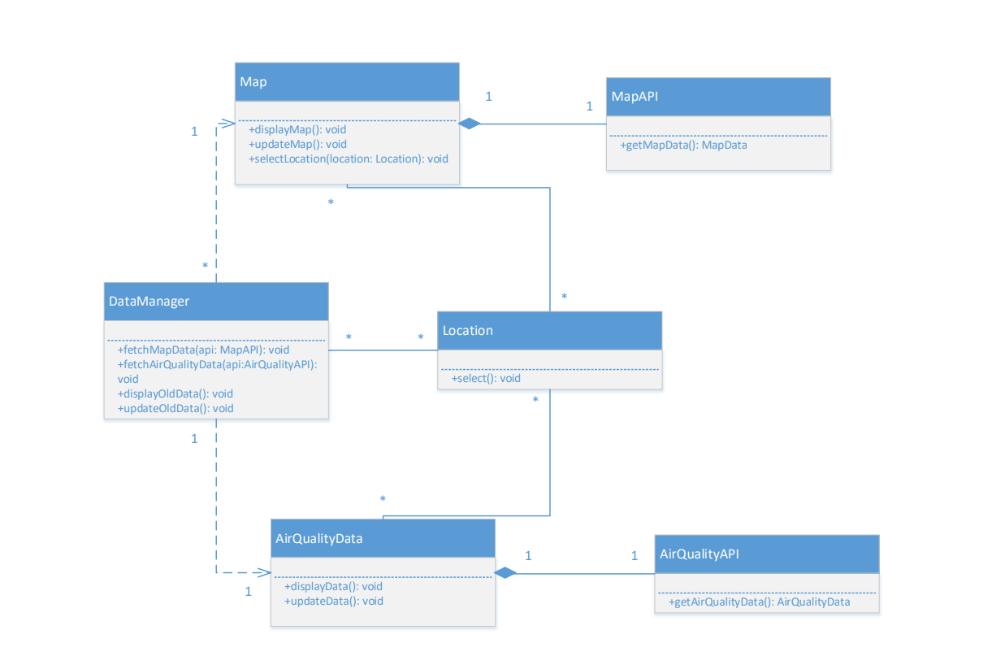
Class UML Diyagramı

Slide 12
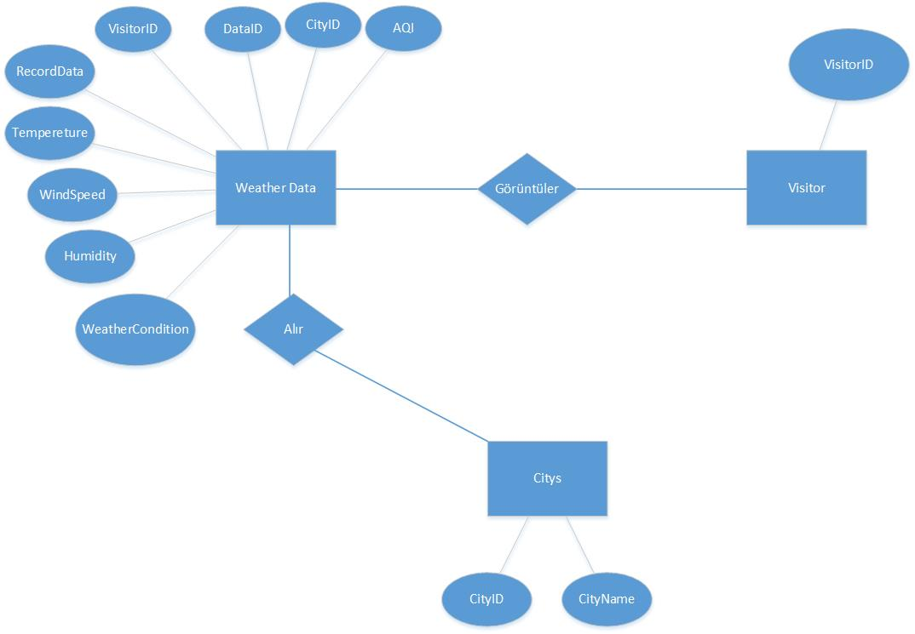
Er Diyagramı

Slide 13
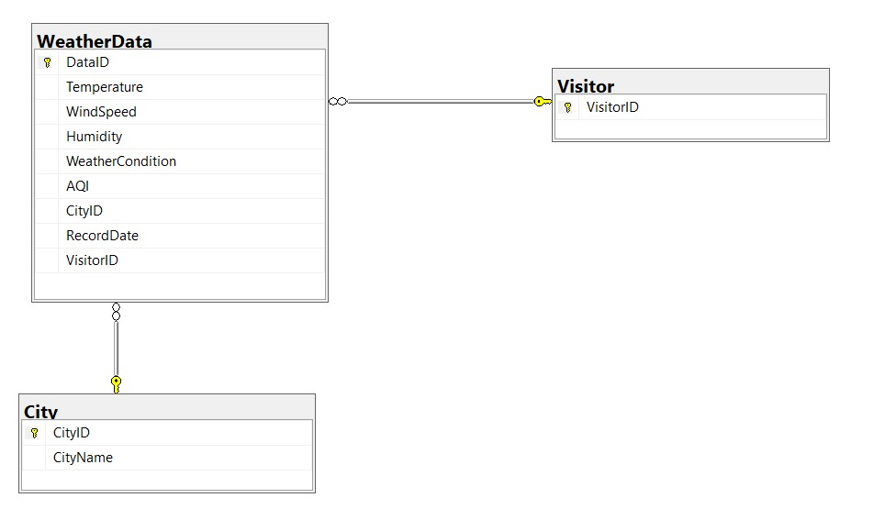
Veri Tabanı Şeması

Slide 14
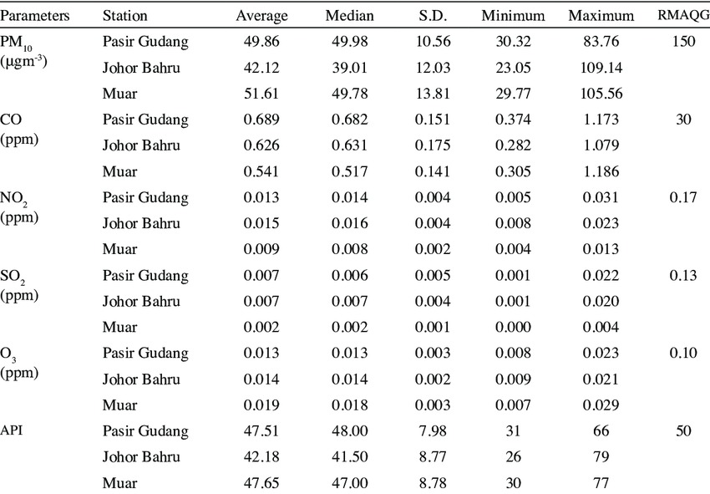
Veri Setleri (1/2)

Slide 15
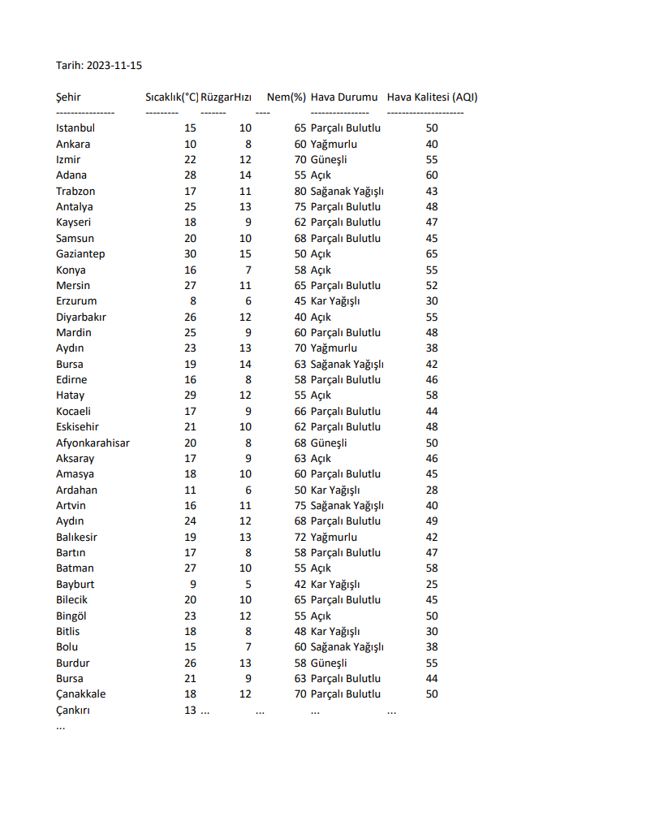
Veri Setleri (2/2)

Slide 16
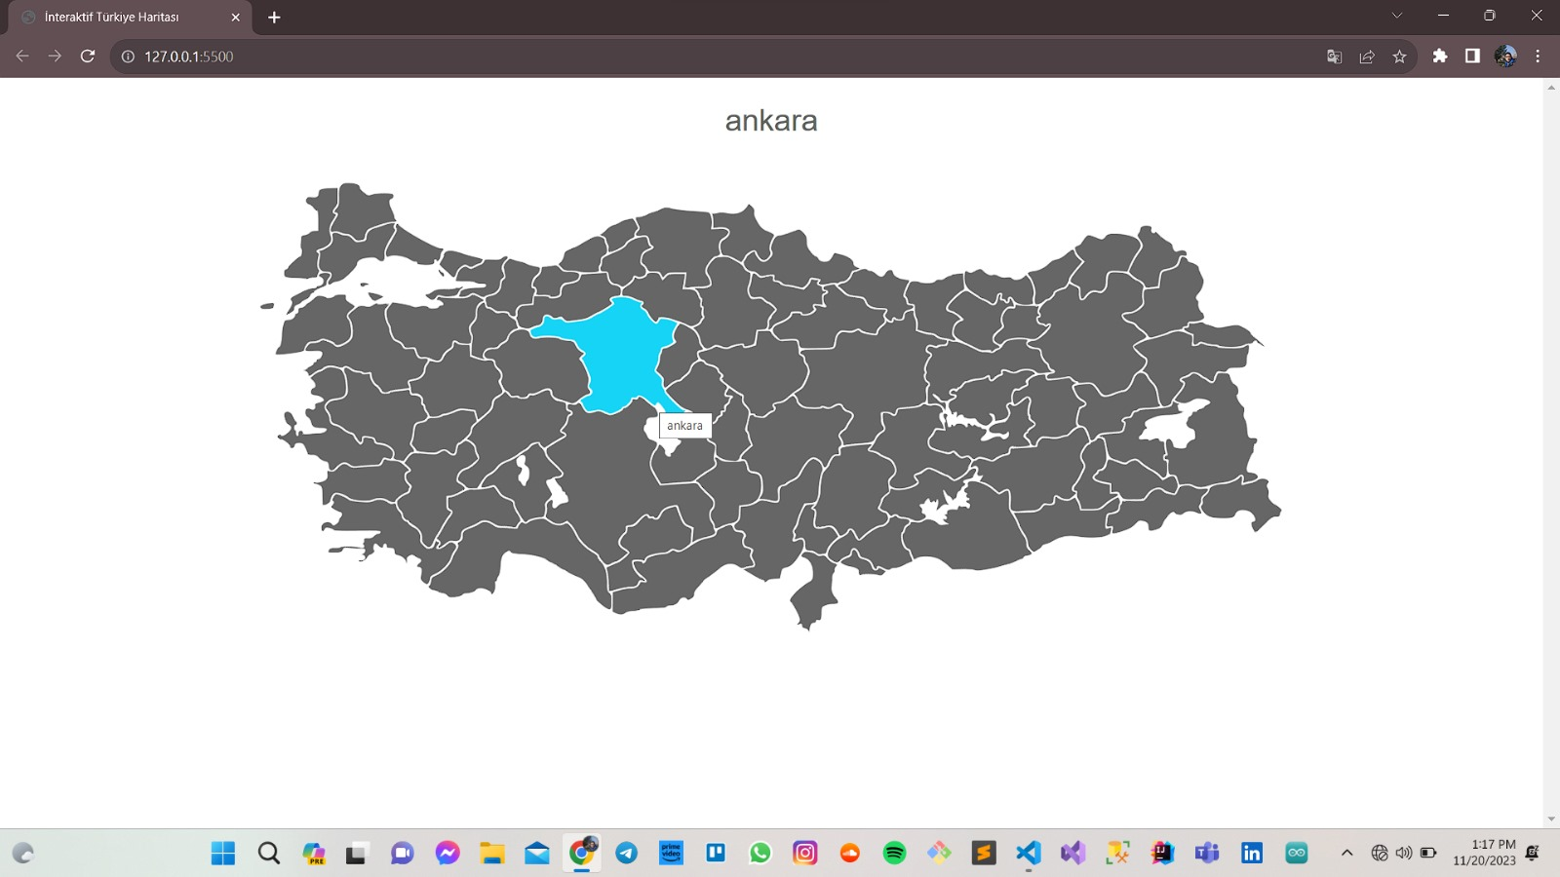

Slide 17
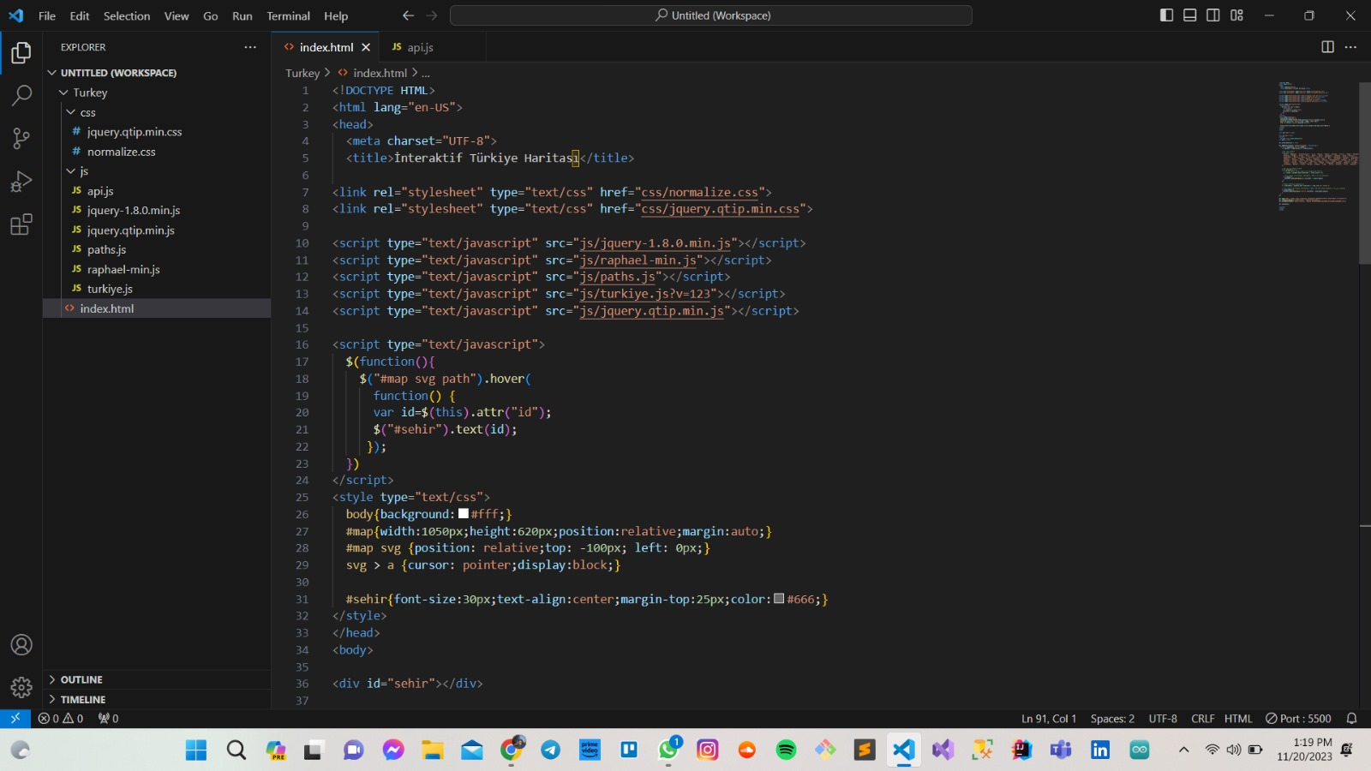

Slide 18
